Slide 1
По МДК.01.02 «Прикладное программирование» Тема: «Приложение “Управление заказами.»
Выполнил студент:
бАтраков Данила сергеевич
Группа: П1-18

Slide 2

Инструменты
Визуальная часть: Python
Логическая часть: Python
IDE: PyCharm

Slide 3
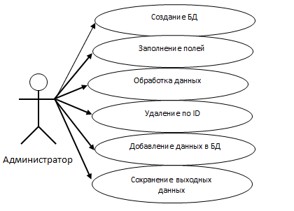
Диаграмма прецедентов

Slide 4
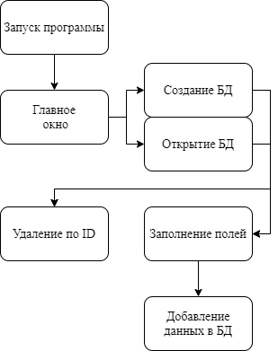
Сценарий использования приложения

Slide 5
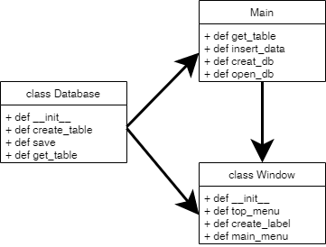
Диаграмма основных классов

Slide 6
Спасибо за внимание

